Slide 1
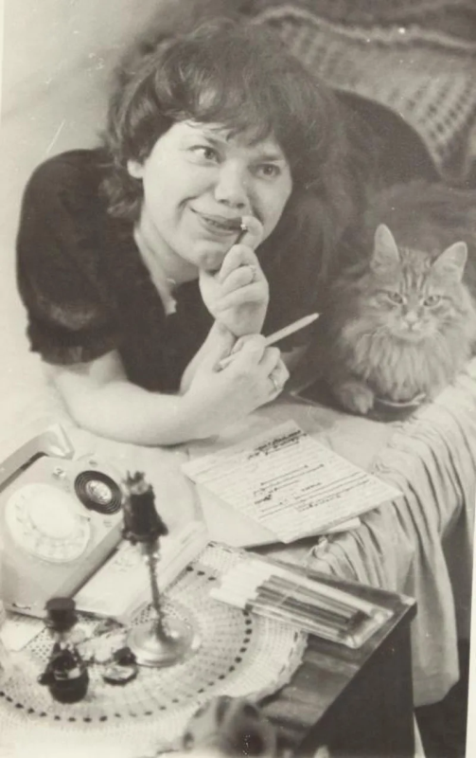
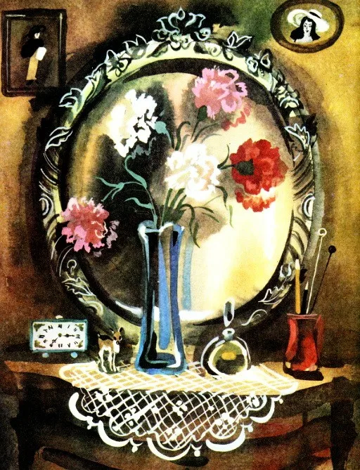
Наталья Корнельевна
Абрамцева
«Цветы и Зеркало»

Slide 2
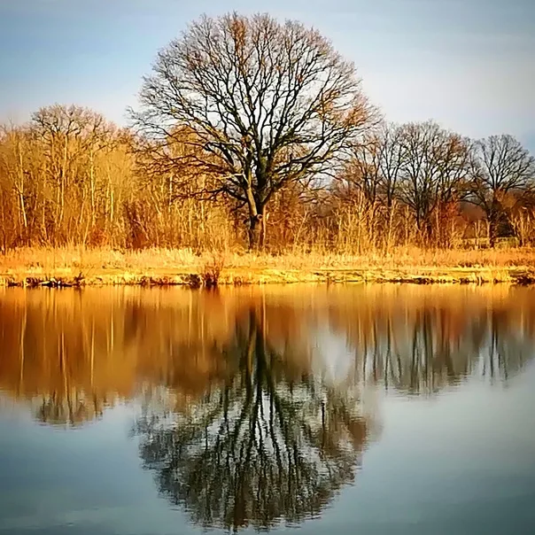
Он в воде сидит,
А я – на берегу.
На него я наглядеться
Не могу…
Отражение

Slide 3
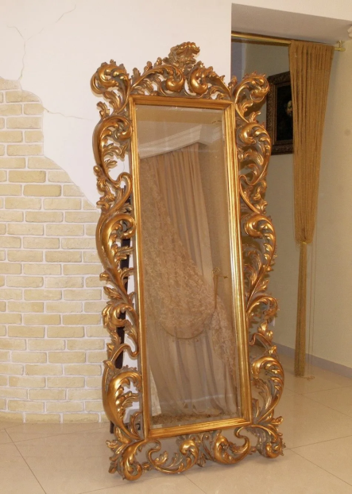
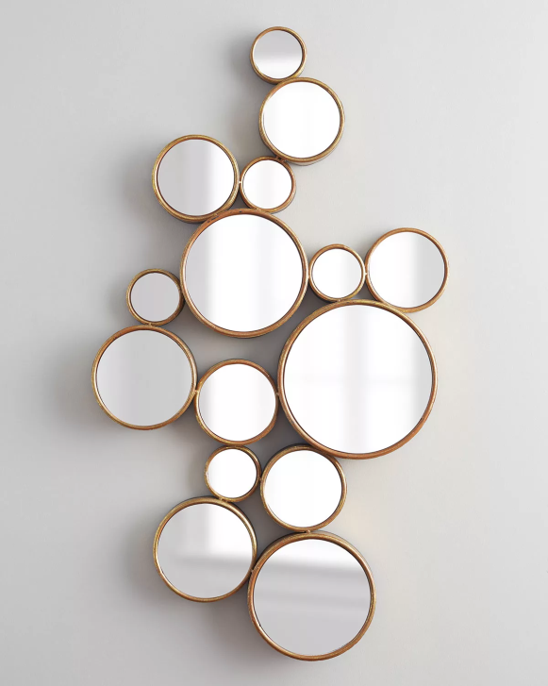
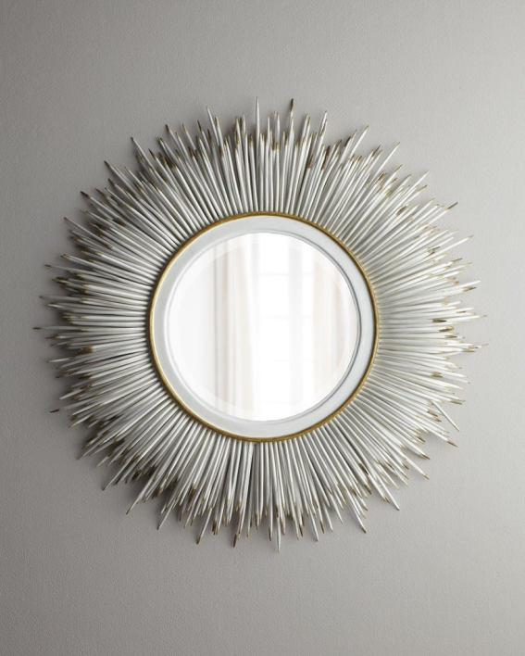
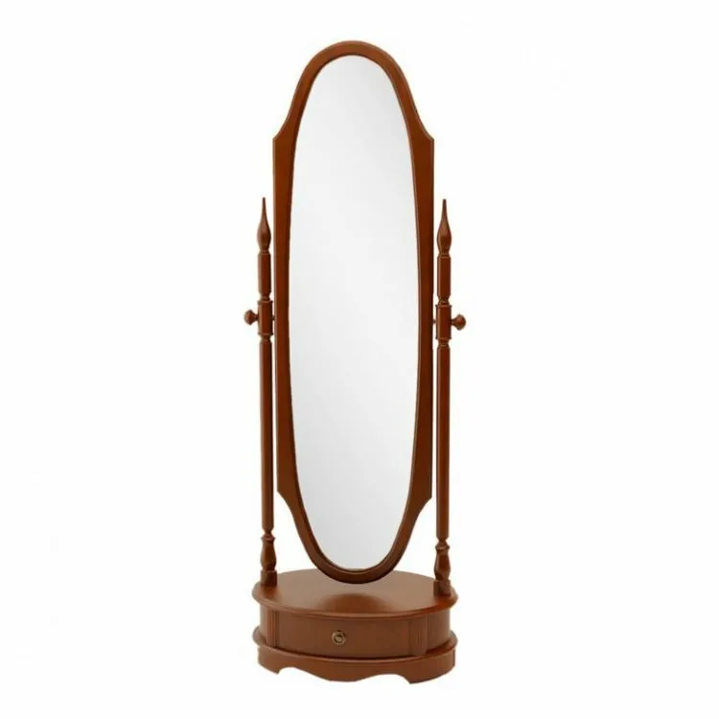
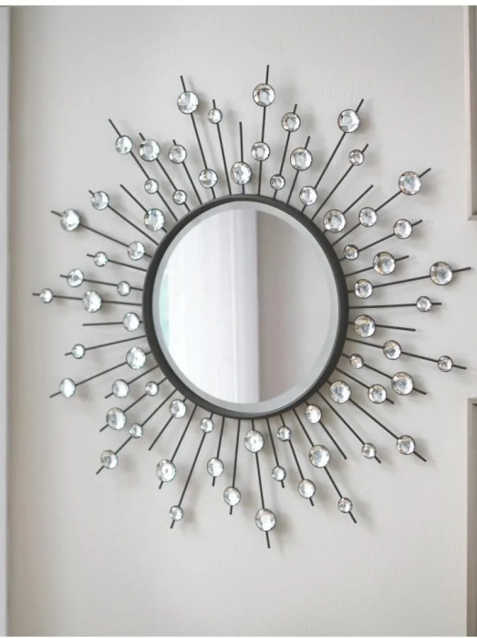
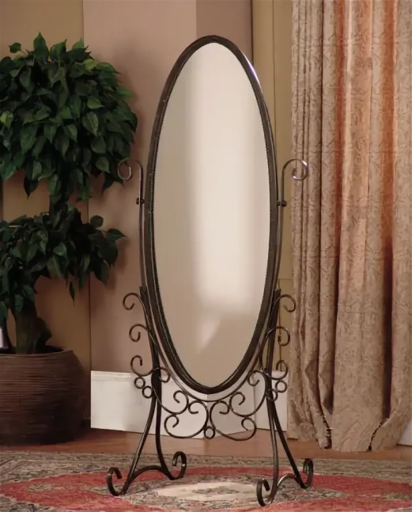

Slide 4
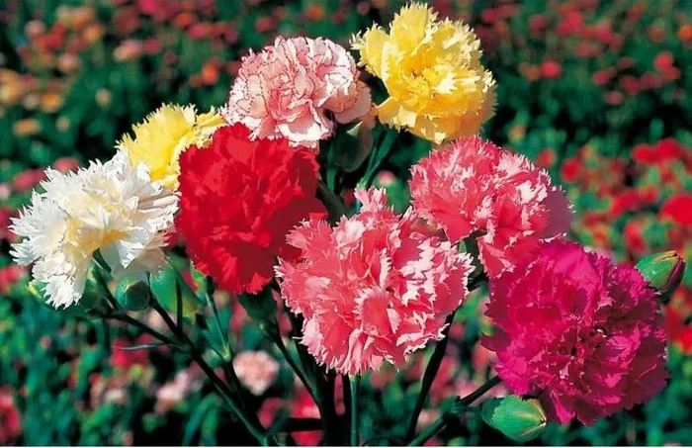
Много лепесточков острых —
Красных, жёлтых, белых, пёстрых.
На меня ты погляди-ка,
Называюсь я …
гвоздика

Slide 5
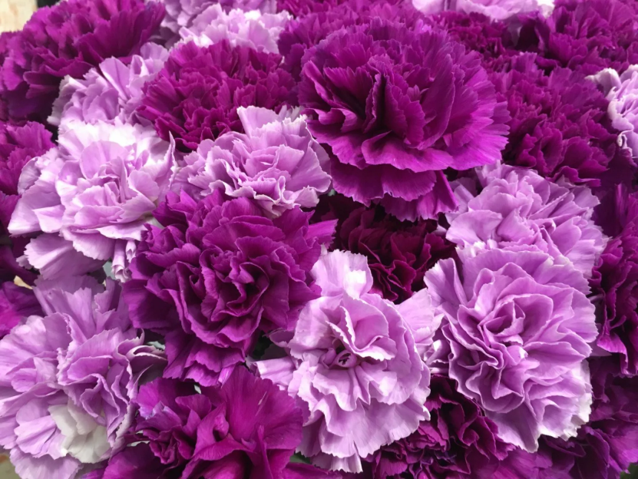
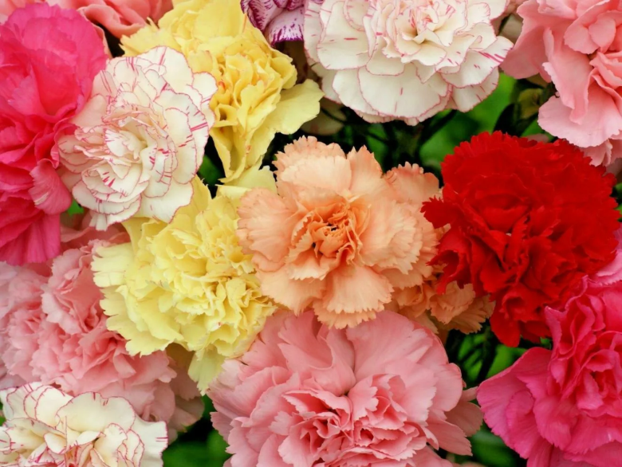
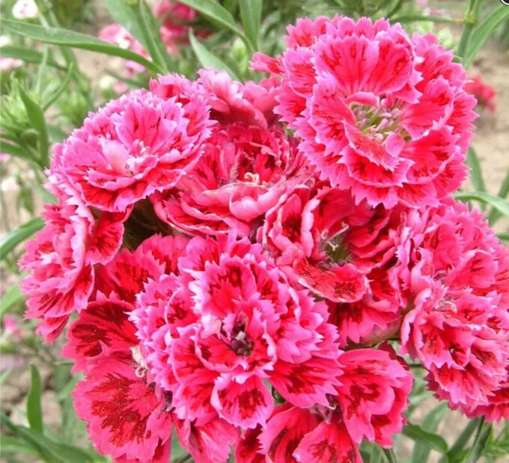
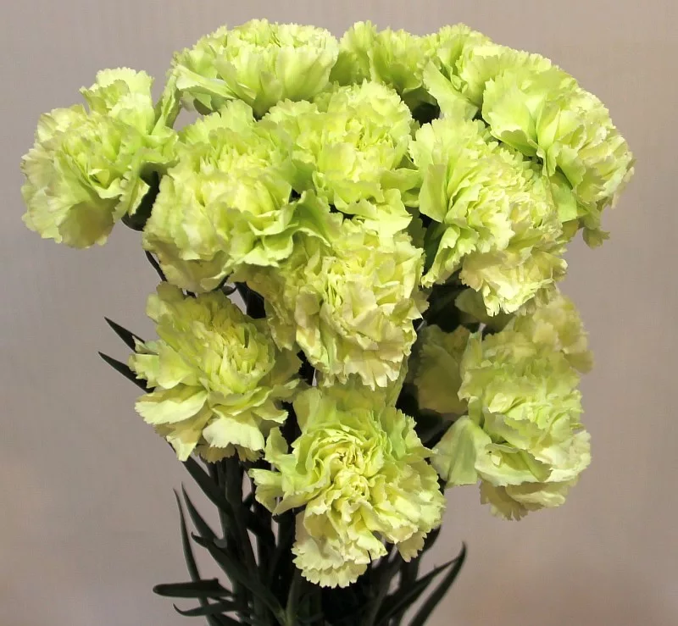

Slide 6
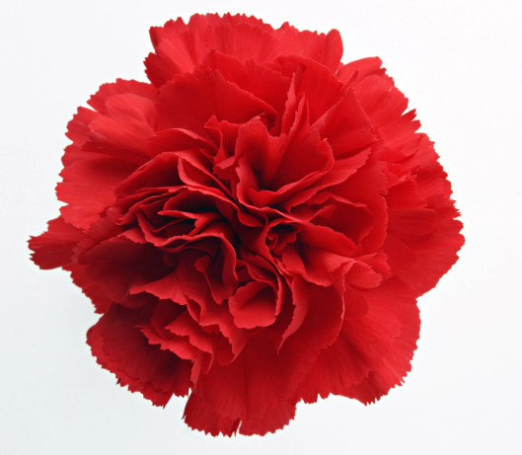
Необычайно гордый и красивый цветок гвоздика с древних времен считался божественным растением, ведь в переводе с латыни он означал цветок Зевса.
Придворный этикет Китая предписывал перед встречей императора жевать гвоздику, чтобы иметь при разговоре приятный запах.

Slide 7
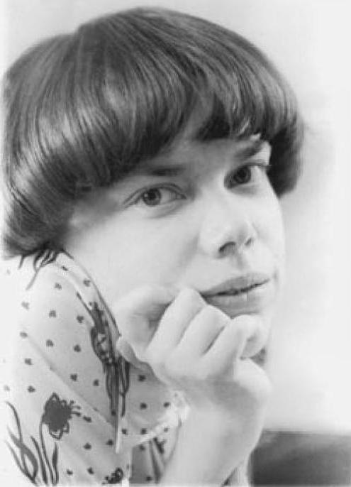
В некотором царстве, в некотором государстве жила-была сказочница по имени Наташа.
Рядом с нами и одна из нас. Под одним небом так сказать, под одним солнцем. На те же звезды смотрела, что и другие, только видела их по своему. Та же реальность окружала
её, только жизнь рисовала ей свои картины. Жила – была сказочница…

Slide 8
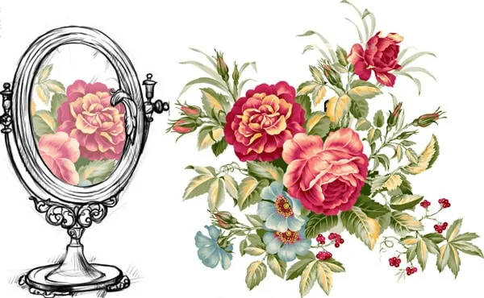
Наталья Абрамцева
«Цветы и зеркало»

Slide 9
В чём разница:
Тихонько позванивая – тихонько позвякивая
Позванивая – издавать красивый звук в виде звона
Позвякивая – время от времени, слегка звякать

Slide 10
Кто испытывает эти чувства?
Загрустили –
Обидно –
Грустно –
Печально –
Удивлялось –
Недоумевало –
Не радуются, не гордятся -
гвоздики
сказала красная гвоздика
сказали белые гвоздики
сказали розовые гвоздики
зеркало
зеркало
гвоздики

Slide 11
- С каким произведением познакомились?
Как вы поняли, почему гвоздики не
радовались и не гордились тем, что они такие красивые?

